Slide 1
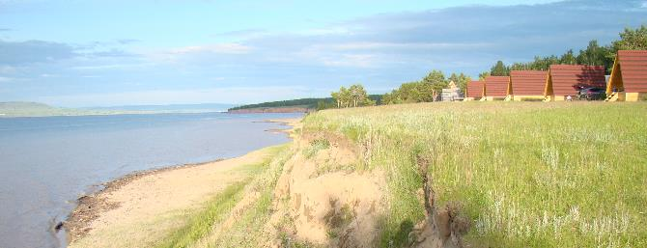
Геоинформационная система береговой зоны крупного искусственного водохранилища
Магистрант гр. 02123-ДМ-2022
к.г.-м.н Мазаева О.А
Руководитель: к.т.н., доцент
Черкашин Е.А.
Специальность 01.04.02 «Прикладная математика и информатика. Семантические технологии и многоагентные системы»
Notes:
<number>

Slide 2
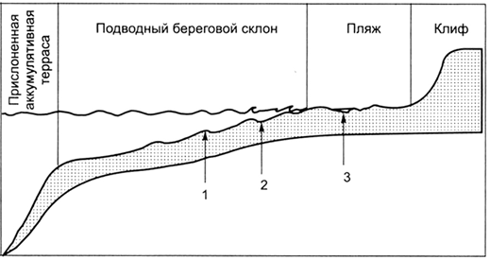
ОБЪЕКТ ИССЛЕДОВАНИЯ
Береговая зона крупного водохранилища. Водохранилища – регулируемые водохозяйственные и природные объекты, формирующие единую природно-техногенную систему.
Береговая зона
Бра́тское водохрани́лище на р. Ангаре, часть Ангаро-Енисейского каскада водохранилищ. Создано в 1961–1967 гг. плотиной Братской ГЭС высотой 190 м.
За положение береговой линии
принята последовательная линейная характеристика - положение бровки берегового уступа, которое изменяется под воздействием волновой деятельности водохранилища и процессов разрушения берегового уступа.
Notes:
<number>

Slide 3
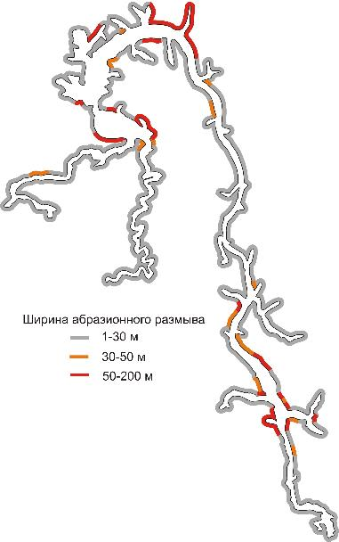
Результаты долговременного мониторинга показали, что после более 50-ти лет эксплуатации Ангарских водохранилищ береговая зона все еще не достигла стадии устойчивого равновесия. Сохраняется стабильная динамика абразионного размыва, особенно береговых склонов, сложенных рыхлыми отложениями.
От стабильности береговой зоны зависит возможность ее технического, рекреационного и др. видов использования, особенно в условиях, когда уровень воды регулируется технически в достаточно большом диапазоне значений сезонного (2-3 м) и многолетнего регулирования (до 10 м).
Карта районирования берегов Братского водохранилища по ширине абразионного размыва

Slide 4
АКТУАЛЬНОСТЬ
Фундаментальные исследования уникальных экологических систем, какой является береговая зона крупного водного объекта, проводимые в мире и России, базируются на мониторинге, хранении и обработке больших объемов научных пространственно-временных данных и знаний, а также на использовании распределенных информационно-вычислительных технологий и их приложений, современных сетей передачи данных.
В связи с этим одним из важнейших компонентов информационных ресурсов являются геоинформационные системы, поскольку они позволяют согласованно представлять и системно анализировать информацию о географически связанных объектах природной среды и при этом собирать и хранить данные с автоматизированных средств наблюдений и классических средств сбора, осуществлять их автоматизированную обработку и представление в картографическом виде.
Notes:
<number>

Slide 5
Разработать геоинформационную систему крупного водного объекта для мониторинга береговой зоны
Проведение полевых исследований (снятие координат)
Оцифровка данных береговой линии (координат, спутниковых изображениях, аэрофотоснимков, ортофотопланов)
Реализация автоматизации некоторых этапов п.2 на основе современных технологий
Организация доступ к внешним данным (уровни водохранилища)
Прогнозирование динамики береговой зоны
Оценка влияния опасных факторов на технические и социальные объекты в береговой зоне
Цель
Задачи
Notes:
<number>

Slide 6
ТРЕБОВАНИЯ К ПРОДУКТУ
Данные должны быть переносимы между ArcGIS и QGIS
Обработка растровых данных из источников различного типа (аэро-, космоснимки, ортофотопланы)
Приемлемая производительность решения задач распознавания
Точность распознавания — 1 пиксель
Экспорт данных в SHAPE-формат, совместимый с DSAS

Slide 7
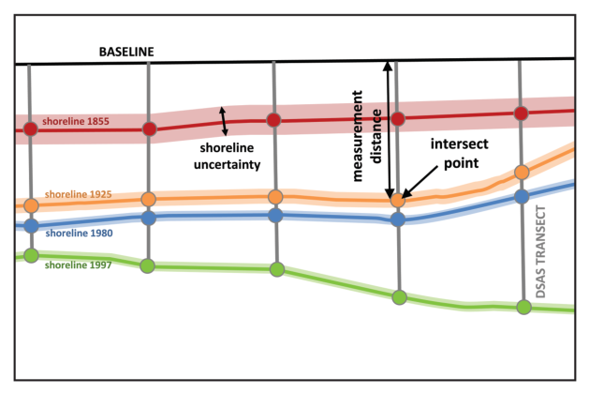
Прогнозирование конура береговой линии
Проектирование
1. Создание базы данных береговой линии
2. Создание шейп-файла береговой линии
3. Прогнозирование при помощи DSAS
Атрибуты шейп-файла shorelines для Digital Shoreline Analysis System (DSAS) version 5.0.
Field name | Data type | Attribute addition
OBJECTID | Object ID | Autogenerated
SHAPE | Geometry | Autogenerated
SHAPE Length | Double | Autogenerated
DATE | Text (Length=10 OR Length=20) | User-created
UNCERTAINTY |  | User-created
SHORELINE_TYPE |  | User-created
Измерение расстояния от базовой линии до каждой точки пересечения; это расстояние используется в сочетании с соответствующей датой береговой линии для расчета статистики скорости изменения.
Шейп-файл должен находиться в метрической системе координат, проекция WGS 1984 UTM 48 N.

Slide 8
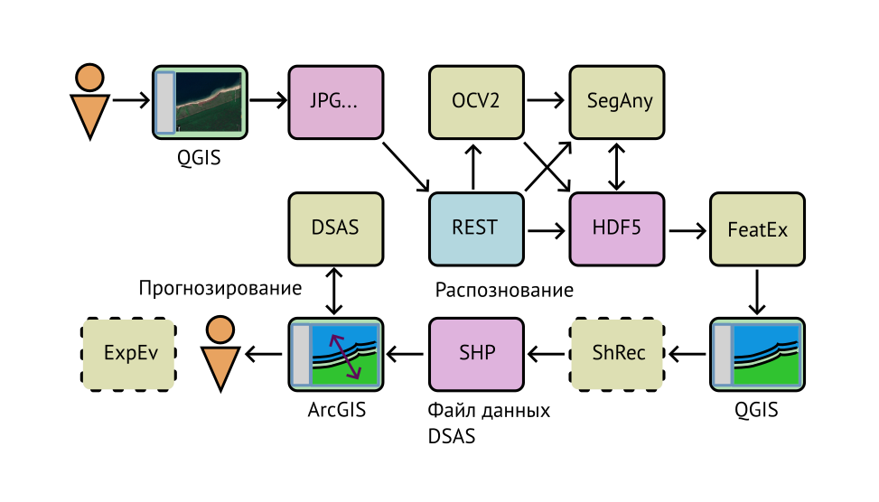
Технология прогнозирования

Slide 9
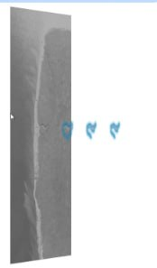
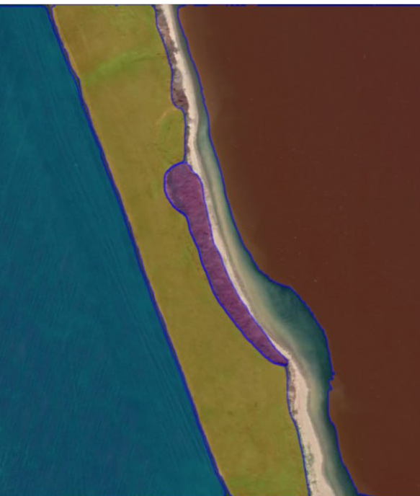
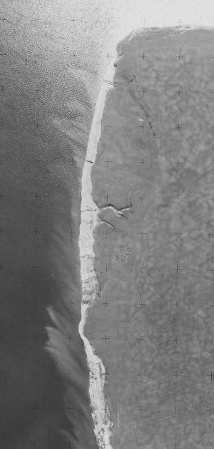
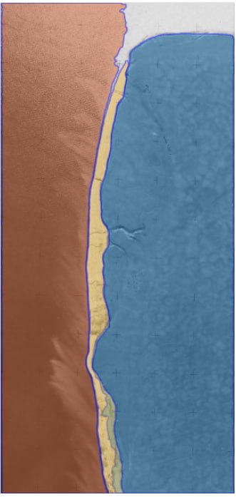
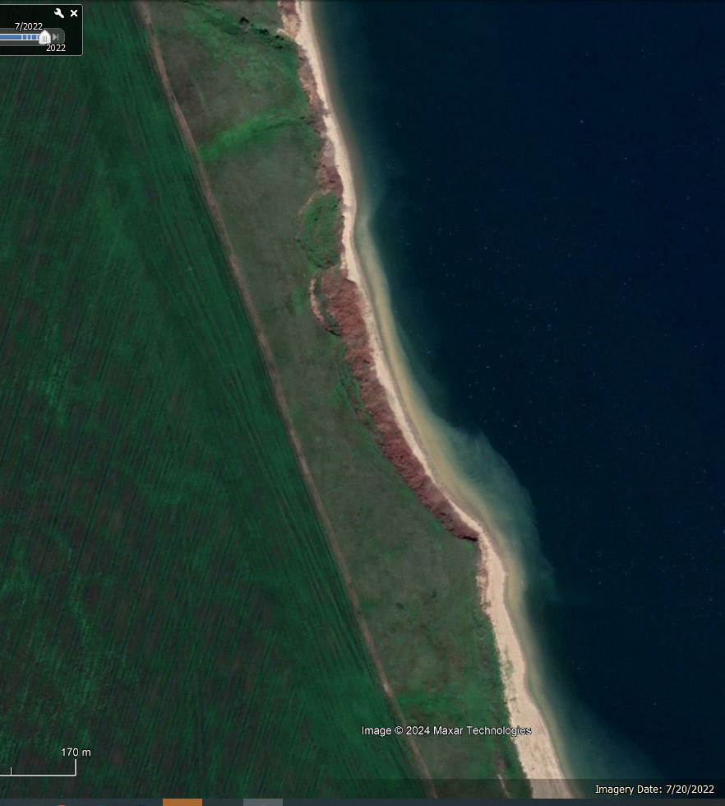
Технология Segment Anything

Slide 10
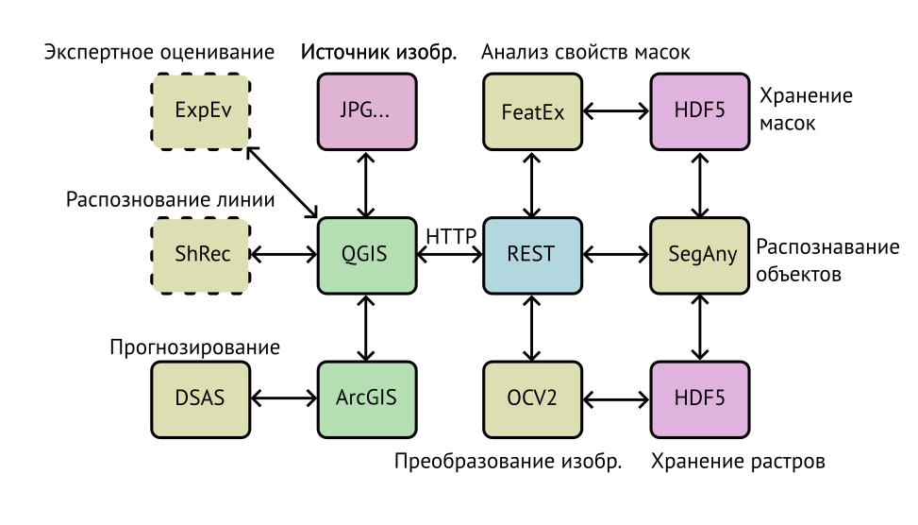
АРХИТЕКТУРА СИСТЕМЫ

Slide 11
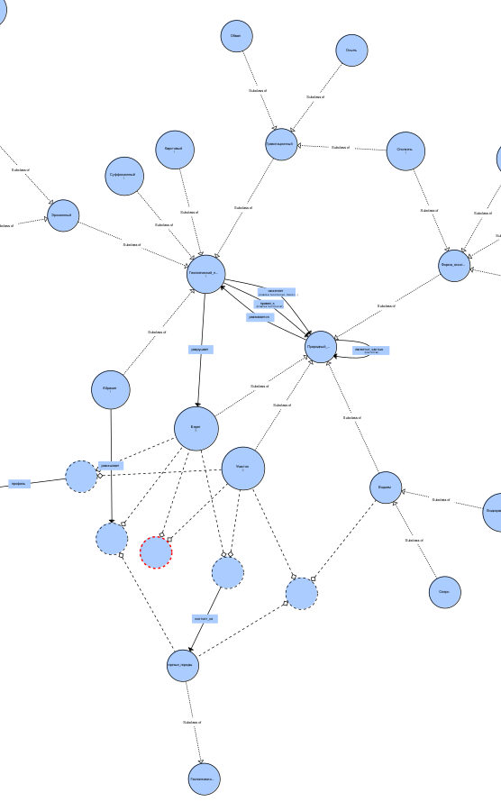
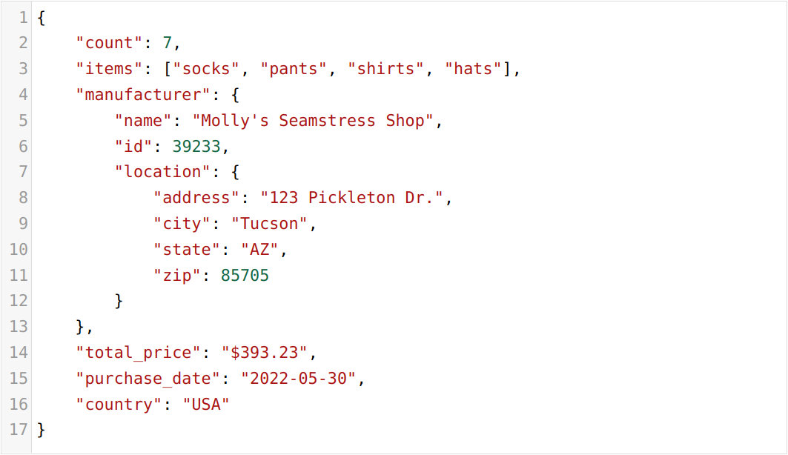
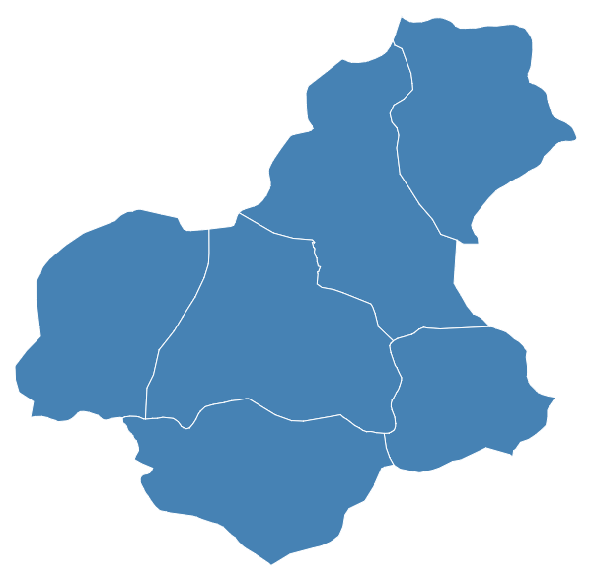
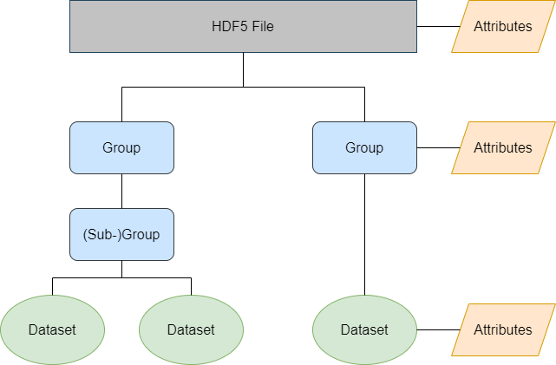
ПРЕДСТАВЛЕНИЕ ДАННЫХ
Shape-file
JSON
DSAS-Shape-атрибуты
Field name | Data type | Attribute addition
OBJECTID | Object ID | Autogenerated
SHAPE | Geometry | Autogenerated
SHAPE Length | Double | Autogenerated
DATE | Text (Length=10 OR Length=20) | User-created
UNCERTAINTY |  | User-created
SHORELINE_TYPE |  | User-created
Онтология, RDF

Slide 12
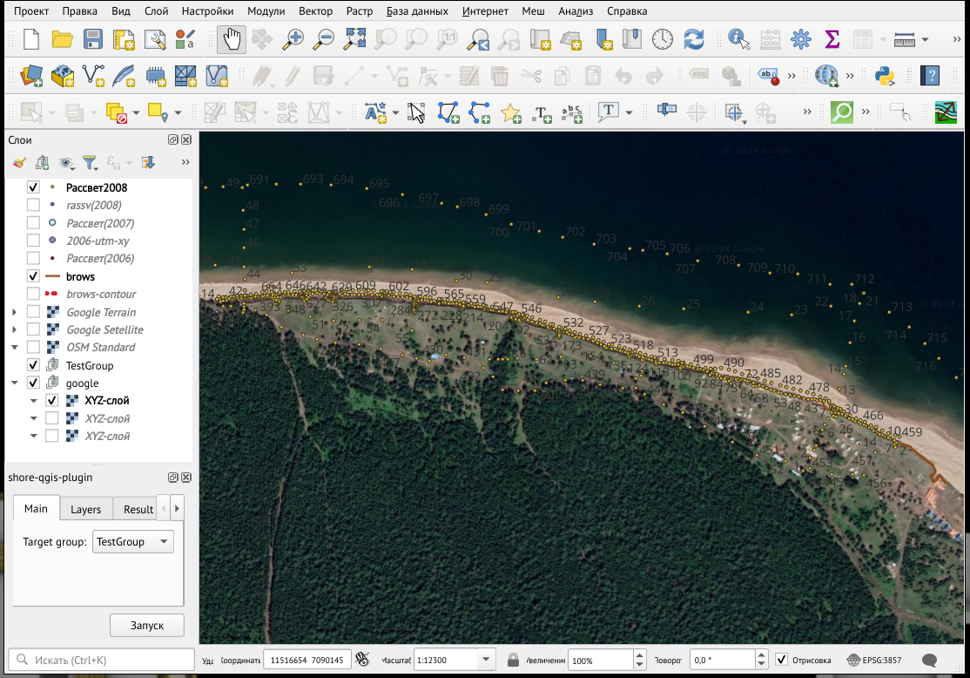
И-ФЕЙС ГИС

Slide 13
ЗАКЛЮЧЕНИЕ
Собрана коллекция исходных данных (координаты, снимки)
Загружены данные уровня воды с сайта…
Создана онтология геологических процессов береговой линии
Разработан сервис загрузки и хранения изображений в HDF5
Создан сервис обработки загруженных изображений на основе SegmentAnything
Разработан интерфейс встроенного модуля распознавания контура
Проведены тестовые испытания DSAS на оцифрованных вручную данных
Требуется реализовать
Программу распознавания точек контура масок, граничащих с береговой линией
Реализовать прогноз
Выступить с докладом на NLA-2024

Slide 14
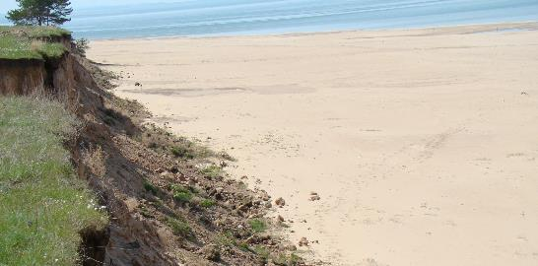
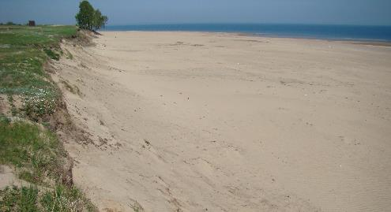
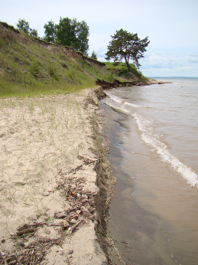
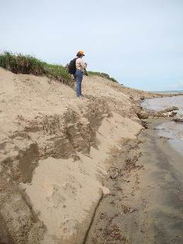
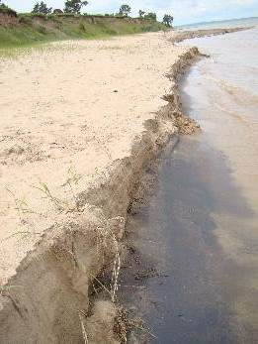
Июнь 2009
Июль 2021 г.

Slide 15
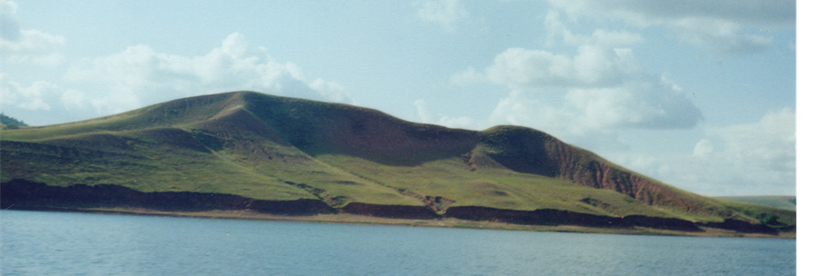
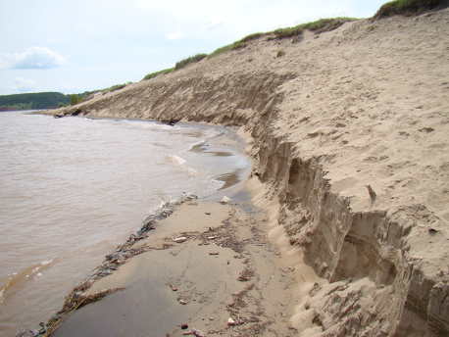
Абразионные процессы

Slide 16
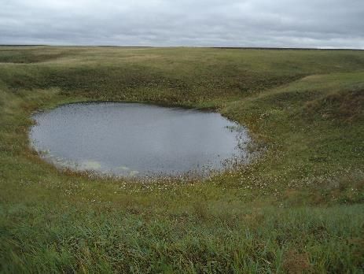
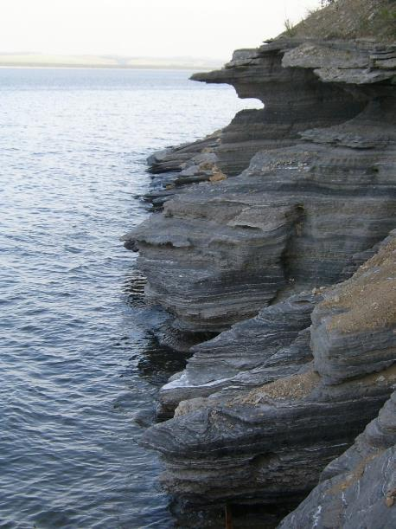
Карстовые процессы

Slide 17
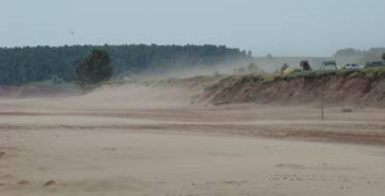
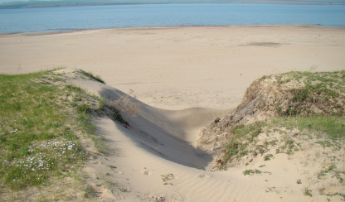
Эоловые процессы

Slide 18
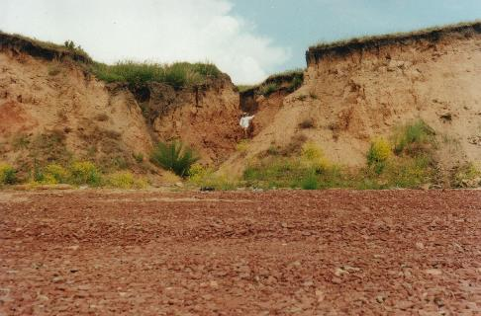
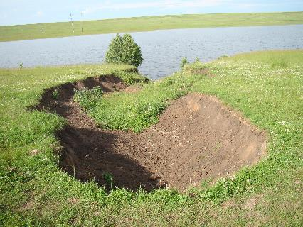
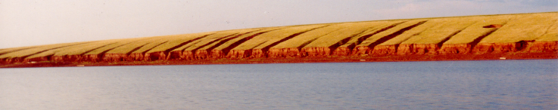
Овражная эрозия

Slide 19
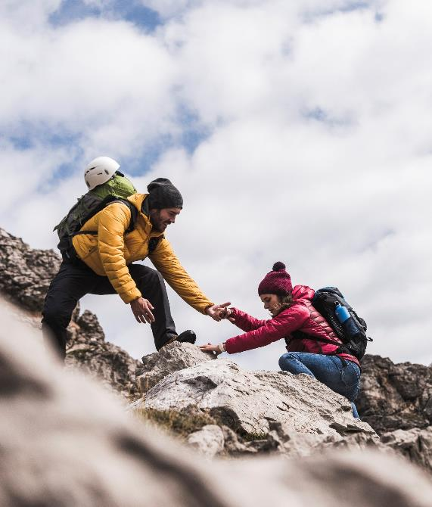

Спасибо за внимание!
moks@crust.irk.ru
<number>
Notes:
<number>

Slide 20
БЕРЕГОВАЯ ЗОНА
Как область знаний, наука о морских берегах зародилась в XX в.
Ее основоположниками были американский ученый Д. Джонсон и наш соотечественник — В. П. Зенкович.
Береговая зона состоит из двух частей — надводной (берег) и подводной (береговой склон),
разделенных береговой линией.
Под береговой линией понимается среднее многолетнее положение уреза воды,
или линии пересечения берегового склона с поверхностью моря при отсутствии волнения.
Положение уреза воды меняется от года к году, а также в результате кратковременных колебаний уровня моря.
Береговая зона — это узкая полоса вдоль границы суши и моря, наиболее изменчивая область морей и океанов, где активно взаимодействуют все три оболочки Земли: твердая, жидкая и газообразная.
Береговая зона
Обобщенный профиль береговой зоны морей и крупных замкнутых водоемов. 1–подводный вал; 2–межваловая ложбина; 3–береговой вал.
Notes:
<number>

